Slide 1
Волгоградская региональная акция
«Я живу на улице героя»,
приуроченная к празднованию
77-й годовщине Победы в Великой отечественной войне
Михаил Паникаха
герой Сталинградской битвы
Презентацию подготовили обучающиеся
детского объединения «Лепка и конструирование»
совместно с руководителем Китайгора В.А.

Slide 2
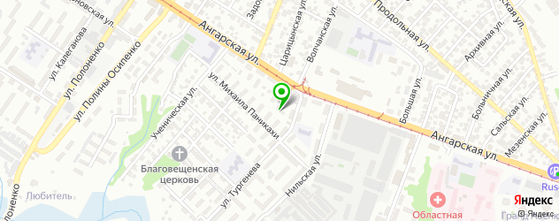
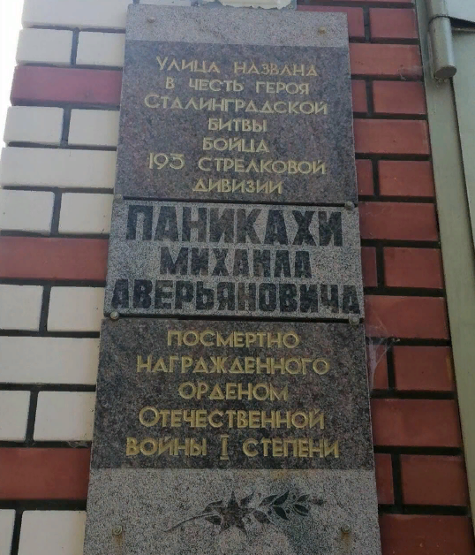
Улица имени Михаила Аверьяновича Паникахи героя Сталинградской битвы бойца 193 стрелковой дивизии находится в Дзержинском районе города Волгограда, на ней находится 21 дом.

Slide 3
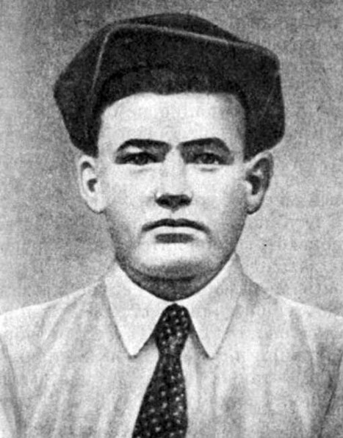
Михаил Аверьянович Паникаха родился в селе Могилев Днепропетровской области в крестьянской семье. Получил начальное образование, работал в колхозе.
В РККА с 1939 ГОДА, служил матросом на Тихоокеанском флоте.
Во время Великой Отечественной Войны (март 1942 года) по его собственной просьбе был направлен в Сталинград и зачислен в 883-й стрелковый полк 193-й стрелковой дивизии 62-ой армии красноармейцем-бронебойщиком, хотя форму матроса не снимал.

Slide 4
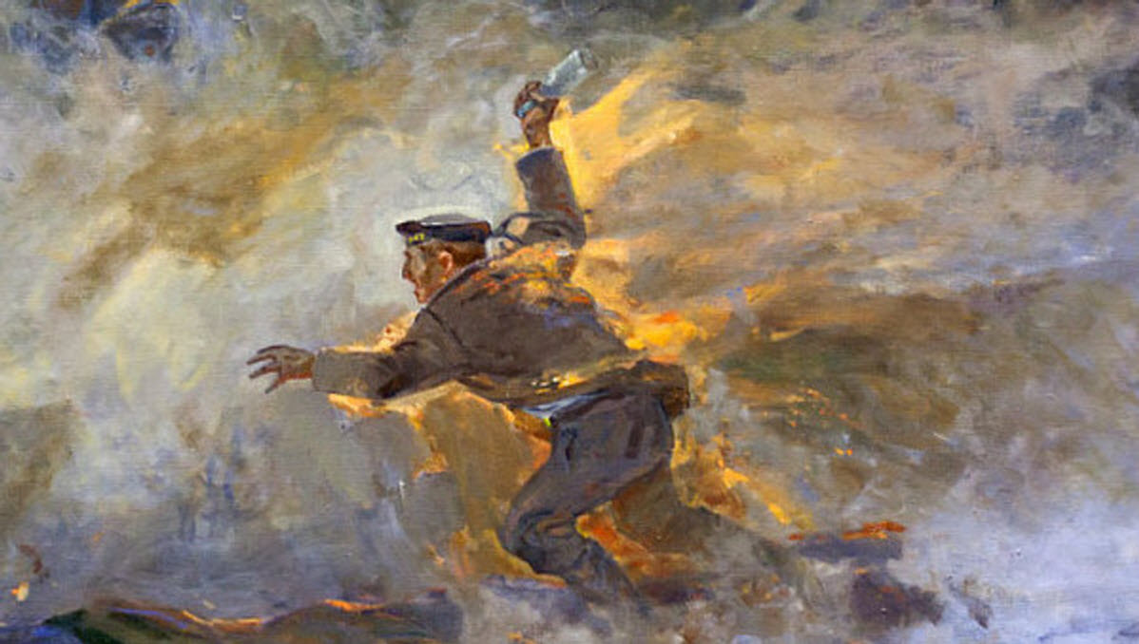
2 октября 1942 года в бою при защите завода «Красный октябрь» красноармеец Михаил Паникаха совершил подвиг. На окоп, в котором он находился, двигались вражеские танки. Взяв две бутылки с горючей жидкостью, Михаил пополз в сторону головного немецкого танка. Пуля попала в одну из бутылок, жидкость моментально разлилась по телу бойца и воспламенилась. Вспыхнув факелом, Михаил бросился на решётку моторного люка и разбил об неё вторую бутылку. Немецкий танк остановился. За этот подвиг 9 декабря 1942 года Михаил Паникаха был посмертно награждён орденом Отечественной войны I степени. Михаила похоронили в глубокой воронке, близ завода «Красный Октябрь»
Изображение подвига М. Паникахи на стене
Музея-панорамы «Сталинградская битва»

Slide 5
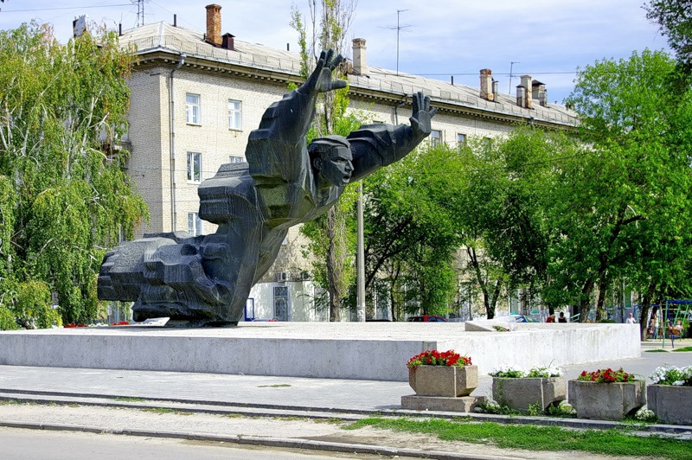
Памятник-скульптура Сталинградской-битвы, установленный на месте гибели Михаила Паникахи. Расположен на пересечении проспекта Металлургов и улицы Таращанцев Краснооктябрьского района Волгограда.

Slide 6
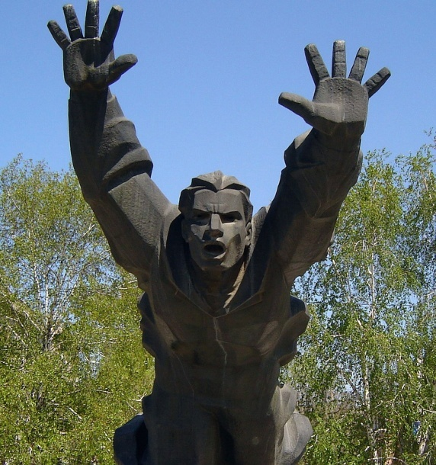
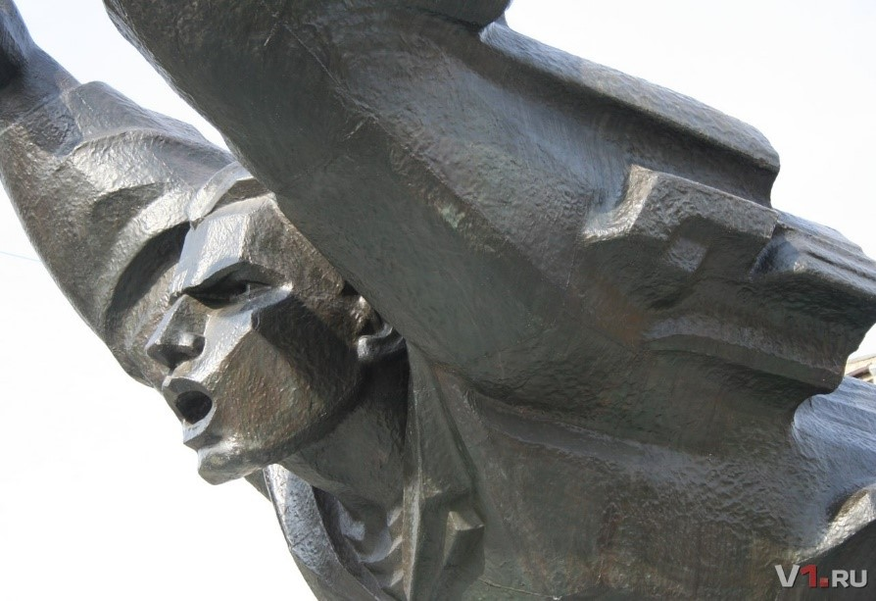
8 мая 1975 года был открыт современный памятник, символизирующего останавливающего врага любой ценой воина. Авторы проекта — скульптор Роберт Петрович Харитонов и архитектор Юрий Николаевич Белоусов. Фигура высотой 6,3 метра отчеканена из листового алюминия на каркасе из стального швеллера и установлена на железобетонный постамент размером высотой 0,8 метра и габаритами 8×13 метра

Slide 7
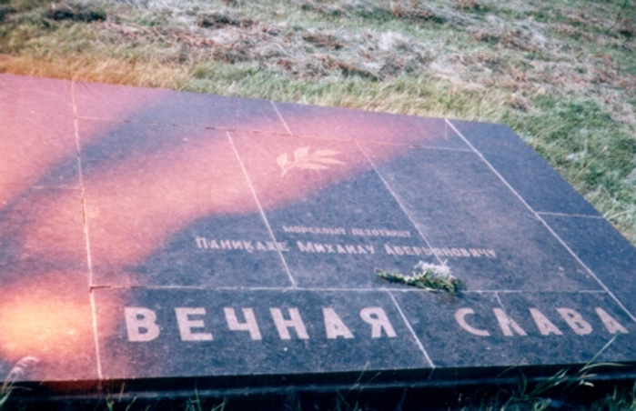
Мемориальная доска на Мамаевом кургане Михаилу Паникахе

